Slide 1

Kursus for forretningsførere og viceforstandere
Brogården 2019

Slide 2
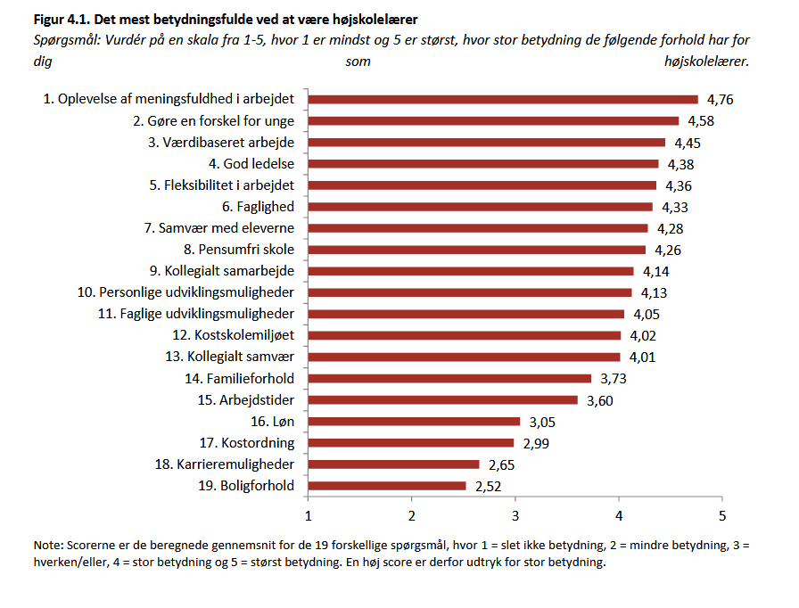
FFD 2015

Slide 3
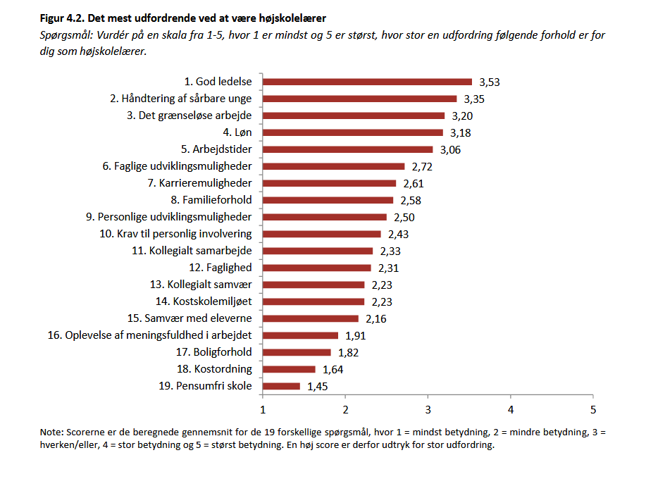
FFD 2015

Slide 4

Hvad er højskoleledelse?
Antagelser:
Der findes en almen højskolepædagogik (gør sig gældende på alle højskolerne)
Udviklingen af en almen højskolepædagogik må ske gennem en refleksion over egen praksis, og over hvad det er man vil, når man som skole henvender sig til eleven.
En almen højskolepædagogik skal findes i spændingsfeltet mellem livsoplysning og almen pædagogik.
Antagelse:
Der findes en almen praksis i højskoleledelse, som finder sted på alle skolerne – og som på visse punkter adskiller sig fra ledelse andre steder.
Udviklingen af højskoleledelse må ske gennem refleksion over egen praksis, og over det man vil, når man som leder henvender sig til bagland, bestyrelse, personale og elever mv.
En almen højskoleledelse skal findes i spændingsfelt mellem livsoplysning og almen ledelsesfaglighed

Slide 5
Højskolens praksis og pædagogik

Slide 6
Højskoleledelse
Notes:
http://www.emu.dk/modul/viden-om-p%C3%A6dagogisk-ledelse# - defineret god ledelse med udgangspunkt i ledelse!
Noget alment i begrebet ledelse:
Samtaler
Konflikter
Ansvar
Noget meget særligt ved højskole

Slide 7
Lov om Folkehøjskoler
§3
Stk. 6. Den daglige ledelse varetages af en forstander, som tillige har det pædagogiske ansvar.
§17
Stk. 2. Arbejdstiden for forstandere og viceforstandere omfatter ledelse, pædagogisk ledelse, administrative opgaver, undervisning, forberedelse, samvær med eleverne mv.

Slide 8

Ledelsesretten
(Hovedaftalen mellem LO og DA, første gang vedtaget i 1899)
Når man bliver ansat hos en arbejdsgiver, så indgår man en aftale
hvor man på den ene side som ansat får løn
hvor arbejdsgiveren på den anden side får overdraget retten til at bestemme, hvad man som ansat skal lave i arbejdstiden
Arbejdsopgaverne skal give mening og være relevante for virksomhedens drift:
  Må ikke være farligt eller ulovligt
  Ledelsesretten skal udøves lovligt og sagligt, med respekt for den ansatte integritet
  Kan ikke gennemtvinge en beslutning, der slet ikke giver mening for medarbejderen (skal følge ansættelseskontrakt)
Forstanderen har retten til at lede og fordele arbejde
Forstanderen vælger hvem der ansættes eller afskediges

Slide 9
Er det misbrug af ledelsesretten at indkvartere ansatte på dobbeltværelser under et kursus?
Er det misbrug at bede en ansat fylde tavlen med primtal?
… hvem træffer afgørelsen?

Slide 10
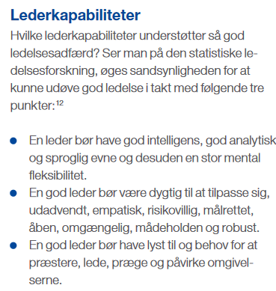
Mellemlederen i ‘krydspres’
Viceforstander / forretningsfører
Forstander
Elever
(som kunder)
(som elever)
(som mennesker)
Praktisk personale
Lærere
(leder/kollega)
Bestyrelse?
”Ledelsespresset”
Omgivelserne: Presse, FFD, lokalsamfund…

Slide 11
Mellemledelse – mellem ledelse
Mellemleder
Lede op
(forstander)
Lede ud
(omverden)
Lede ned
(ansatte)
Lede til siden
(andre mellemledere)
»Det er grundlæggende svært fordi, du sidder i et limbo mellem ledelsen over dig og så de ansatte under dig.
Og hvis du forestiller dig en akse, hvor toplederne er i den ene ende og medarbejderne i den anden, så kan du nemt få rollen som pedel eller tillidsmand, hvis du nærmer dig medarbejderne for meget. Omvendt kan du også komme for langt væk fra dine ansatte, hvis du nærmer dig toplederne for meget. Så det er en svær balancegang.
Og det er ikke sikkert, at du er en god leder, bare fordi du har en høj faglighed. Og derfor er det vigtigt, at man redefinerer sin egen rolle i virksomheden,«
Palle Steffensen
(Mellemledelse: Akut krisehjælp til chefen i midten)

Slide 12
Forestillingen om ”den perfekte leder”
Han eller hun der har regnet det hele ud - op som kan:
Levere sorte tal på bundlinjen
Skabe entusiasme
Håndtere konflikter
Skabe relationer
Træffe nødvendige men ubehagelige beslutninger
Den ukomplette leder: (Ancona, ganske kort):
Slipper styringen og sætter andre i spil
Kan oversætte vision til hverdagspraksis
Rekrutterer efter sine mangler og spørger om hjælp

Slide 13
No leader is perfect. The best ones don’t try to be —they concentrate on honing their strengths and find others who can make up for their limitations.
Ancona m.fl.

Slide 14
Hvad er højskolelederns (mellemlederens) opgave?
Hvor mange af jer bemærkede højlydt (eller til sidemanden) den manglende korrektur?
Er det jeres opgave?
Er det vigtigt?

Slide 15
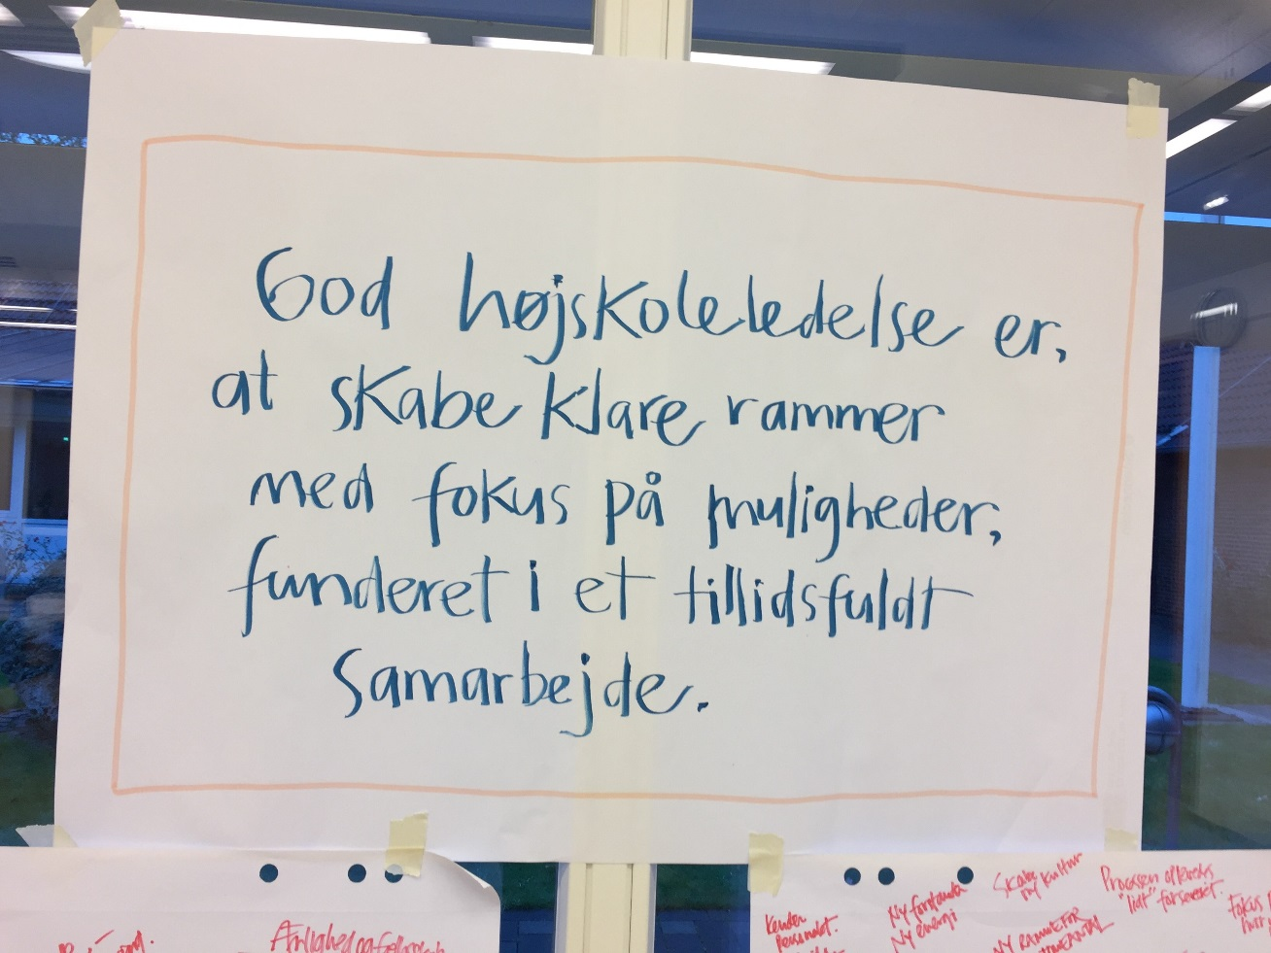
Forstandere: 5 hovedudsagn: Hvad er højskoleledelse?
1) Højskolens værdier skal afspejles i praksis
2) At skabe betingelser for det gensidigt bevægelige møde
3) At sørge for at undersøge hvad udfordringen er og inddrage de involverede i at løse udfordringen
4) God højskoleledelse er at skabe klare rammer med fokus på muligheder funderet i et tillidsfuldt samarbejde
5) God højskoleledelse er at være tro mod et værdisæt, som man fastholder i sit ledelsesvirke
DRIFT!!??
Notes:
”HVORDAN BIDRAGER JEG TIL DET? – FREMFOR: HVORFOR FORSTÅR HAN/HUN IKKE MIT ARBEJDE”
Workshops er tilrettelagt således, at de omfatter de fem hovedudsagn.

Slide 16
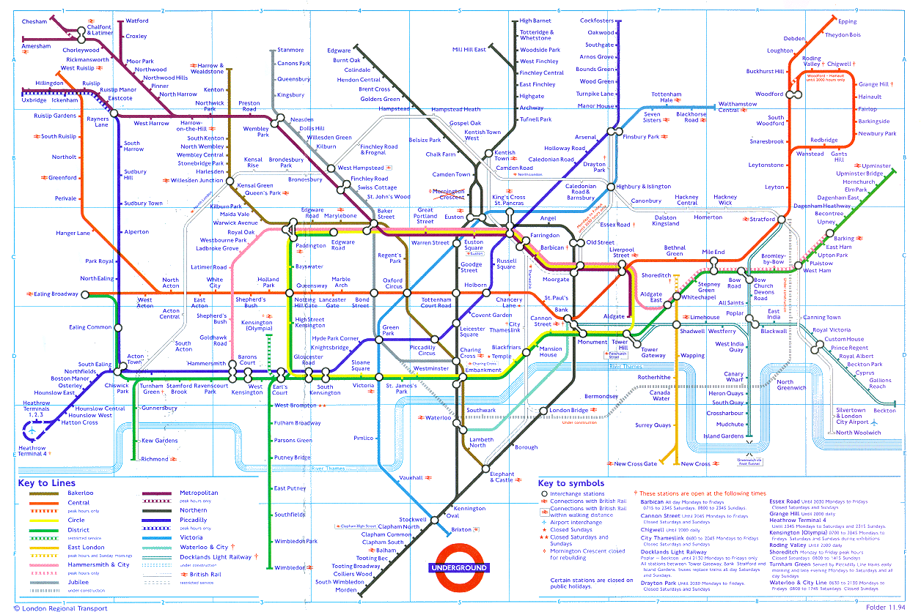
Højskoleledelse: At reducere kompleksitet
Notes:
Reducerer kompleksitet
Vi har arbejdet med ledelse i højskolen som et komplekst begreb.
Mange fag- og personalegrupper
Værdier og værdigrundlag
Historie, idéhistorie
Vanskelige ledelsesrum og mange komplekse problemstillinger – også vedr. elever.
Ingen tvivl om, at højskolen ER en kompleks arbejdsplads.
Derfor er det også nødvendigt at se på hvordan man kan reducere – eller gøre kompleksiteten mere overskuelig.
Nogle gange handler det om at komme fra A til B. Hvor det kan være nødvendigt at lede med en præcis retning, velvidende at kompleksiteten er der, men uden konstant at italesætte den.
Vi har talt kompleksiteten op.
Ledelse er også værktøjer – workshops
Ledelse har generelle, almene træk. Niels Lunde
- Hvor er det særegne?

Slide 17
Et forsøg på at teoretisere over højskoleledelse med udgangspunkt i daglige opgaver
Faglige
diskurser
”Højskoledidaktik”, faglighed, elevers forventninger, markedsføring, ansattes faglige kompetencer.
Rationelle
diskurser
Værdibasserede
diskurser
Lederen som fortolker og sætter retning for diskurser.
Hvad er god højskole?
Økonomisk og rationel styring og planlægning baseret på rationelle beslutninger og valg. Konkurrenceforhold, lovgivning, ministeriet.
Værdigrundlag, hovedsigtet. Styring baseret på uformelle love, uskrevne regler.
Sociale
diskurser
Sociale relationer, pædagogik, samværet betydning, følelser, trivsel.

Slide 18
Årsagen til mange konflikter:
LEDELSE – MEDARBEJDERE – MÅL
(den uperfekte) – (de krævende) – (det urealistiske)

Slide 19
Et bud på en måde at ændre syn på ledelse / ledelsesopgaven
DIRECTION (kurs)
- at sætte fælles kurs og retning for organisationen (formål)
ALIGNMENT (koordinering)
- at koordinere de mange indsatser, forståelser og projekter – så det samlet set trækker i samme retning
COMMITMENT (engagement)
- at skabe følgeskab og en forpligtende praksis blandt alle organisationens medlemmer – ledere som medarbejdere!
Wilfred Drath m.fl (2008)

Slide 20
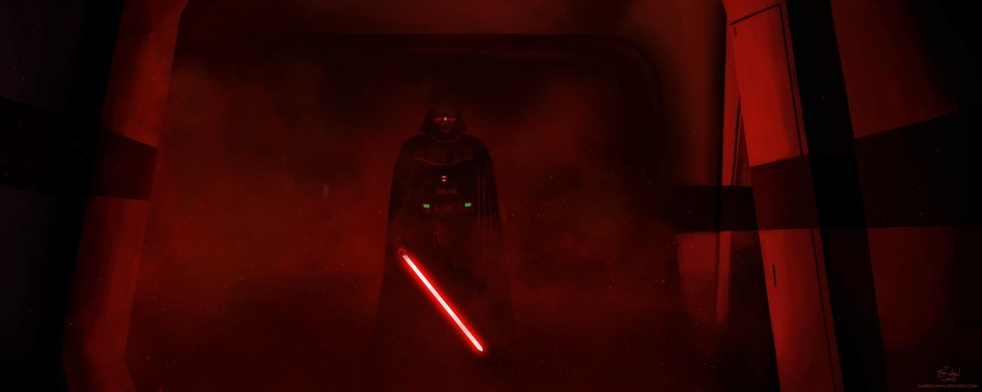
Hvilke opgaver har I / ledelsen på jeres højskole?
Behovet for forventningsafstemning
Hvilke forventninger har de ansatte til jer / ledelsen på jeres højskole?
Notes:
NB: Jeg opfordrer forstanderne til at lære at sige nej. Prioritering. ”Nej, sådan en leder kan og vil jeg ikke være”.

Slide 21
Frokost

Slide 22
Opsamling

Slide 23

Systemteori / Niklas Luhmann
Systemteorien: Der er afgørende forskel på og afgrænsning mellem et system og omverdenen. Omverdenen er uendelig kompleks og kaotisk - systemet er karakteriseret af en reduceret kompleksitet.
Kommunikation indenfor et system fungerer ved at udvælge en begrænset mængde af al information til rådighed udenfor systemet – altså en reduceret kompleksitet.
Notes:
Zoon politikon: Samfundsvæsen som besidder fornuft.
Et system er defineret af grænsen mellem systemet og omverdenen.
Systemet grænser op til et uendeligt komplekst og kaotisk ydre.
Det indre af systemet karakteriseres derfor som et sted med reduceret kompleksitet:
Kommunikation indenfor et system fungerer ved at ælge en begrænset mængde af al information til rådighed udenfor systemet. Denne proces kaldes reduktion af kompleksitet

Slide 24
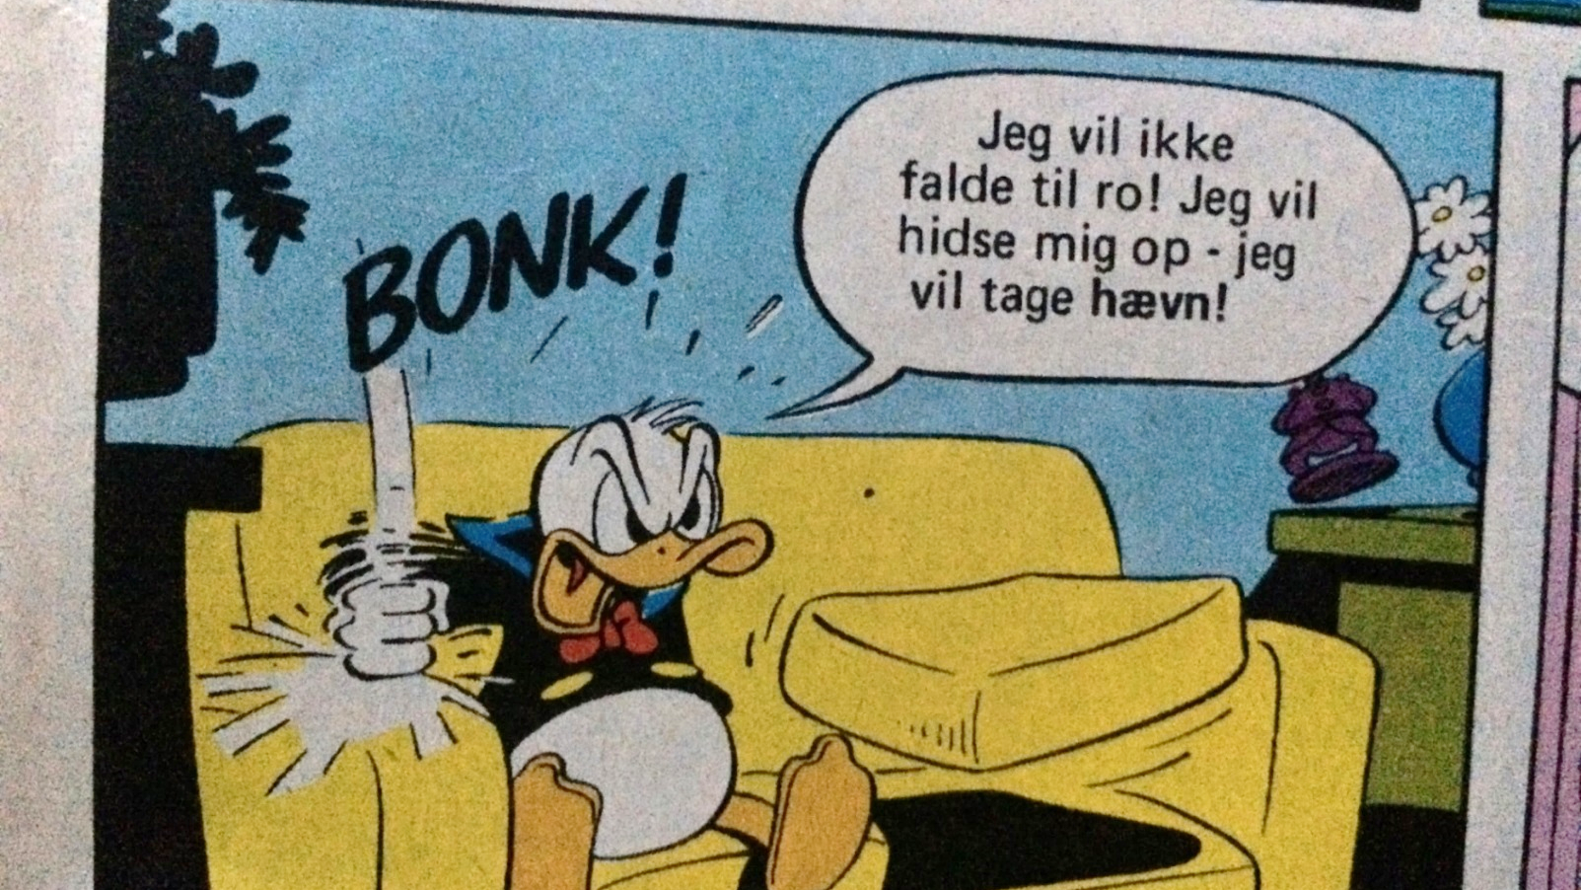
Kritik af Luhmann
Omfattende kritik af Luhmann: Asger Sørensen, Thomas Aarestrup Rømer, Gert Biesta m.fl.
”Samfundet er i systemteoretisk perspektiv er ikke en ”menneskehed”, men et ”kommunikationssystem”, ligesom mennesket ikke er et moralsk væsen eller et ”zoon politikon”, men som bevidsthed et psykisk system.” (Sørensen, 2012, s 267)
Notes:
Noter løbende jeres egen tilgang.
Noter løbende hvordan I kan udvikle jer i håndteringen af situationen.
Kompleksitet – kompleksitetsreduktion

Slide 25
”
Højskolen er præget af en spontanitet og en lyst til at være ‘i gang’ i fællesskab. Der er sjældent langt fra, at en idé fødes, til den føres ud i livet. Måske det bunder i følelsen af den store tillid til hinanden, man finder i højskolefællesskabet. Uanset hvor mærkelig en idé er, så vil den blive vakt til live på højskolen, fordi der dannes en fælles ramme om, at det kan lade sig gøre. Og hvis det ikke lykkes, så er sikkerhedsnettet så tæt, at vi alligevel finder en måde, det kan fungere på.
- Højskoleelev
”

Slide 26
Forstander og forretningsfører
En forretningsfører har en konflikt med en pedel, vedrørende den tid som er afsat til en række renoveringsopgaver. Pedellen mener ikke, at der er tid til de planlagte opgaver. Forretningsføreren har skåret igennem og sagt til pedellen, at der ikke ændres på tidsrammen om opgaven.
Pedellen bliver meget vred, smækker med døren og henvender sig til forstanderen.
Forstanderen indkalder herefter forretningsføreren til en (uformel) samtale.
Sted: På forstanderens kontor

